Slide 1
INFORMATIKA VA AT
11
Sinf
MAVZU: PHOTOSHOP - RASTORLI GRAFIK MUHARRIRIDA ISHLASH ASOSLARI. PHOTOSHOP INTERFEYSI.

Slide 2
TAKRORLASH
Yaratish usuliga ko‘ra kompyuter grafikasi ikki guruhga ajratiladi:
2D – Ikki o‘lchamli grafika
3D – Uch o‘lchamli grafika
2D grafikasi yassi va tekkis sirtlarda yaratiladi.
3D grafikasi yordamida hajmga ega jismlar yaratiladi.

Slide 3
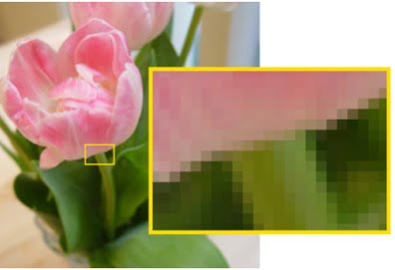
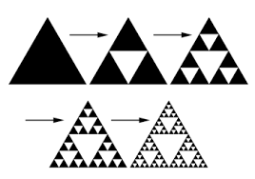
2D O‘LCHAMLI GRAFIKA 3 TURGA AJRATILADI
Rastrli grafika
Vektorli grafika
Fraktal grafika
Rastrli grafikada tasvir, qator va ustunlardan iborat bo‘ladi. Tasvirning mayda bo‘laklari – piksel deb ataladi. Vektor grafikasida tasvir oddiy shakllarning yig‘indisi ko‘rinishida ifodalanadi. Fraktal deb o‘ziga o‘xshash qismlardan iborat bo‘lgan geometrik shakllarga aytiladi.

Slide 4
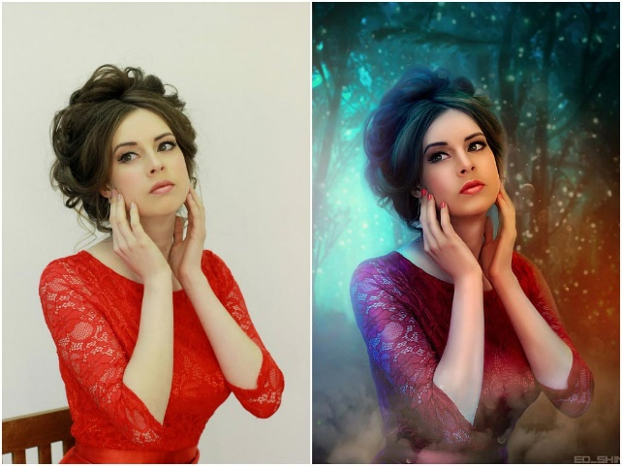
PHOTOSHOP RASTORLI GRAFIK MUHARRIR
Rastorli grafika – asosan fotosuratlarni olish payitida yo‘l qo‘yilgan xatoliklarni tuzatish, mavjud fotosuratlardan yangisini montaj qilish, fotosuratdagi ortiqcha narsalarni olib tashlash, fotosuratning muammoli joylarini boshqa qismi bilan almashtirish mumkin.

Slide 5
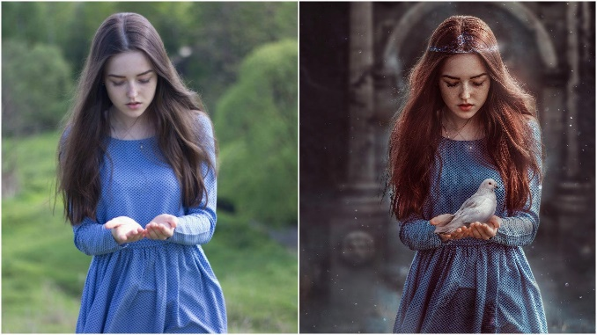
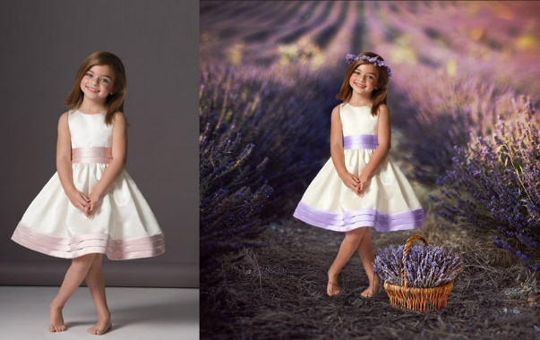
PHOTOSHOP fotosuratga jilo berish, turli filtrlarni qo‘llash va ularni yangi ko‘rinishga o‘tkazishda yordam beradi.

Slide 6
PHOTOSHOP fotosuratlarga va boshqa sirtlarga matnlar qo‘shishda yodam beradi. Masalan, bironbir buyum sirtiga o‘tkazish uchun shaklni va matnini o‘zgartirish mumkin.

Slide 7
Fotograflarning ishini onsonlashtirish uchun qator dasturlar ishlab chiqilgan. Ular orasida eng mashhuri Adobe kompaniyasi tomonidan ishlab chiqilgan va qo‘llab –
quvvatlanadigan PhotoShop dasturidir. Uning dastlabki versiyasi 1990-yilda yaratilgan bo‘lib, hozirgi paytgacha yigirmaga yaqin versiyalari sotuvga chiqarilgan.

Slide 8
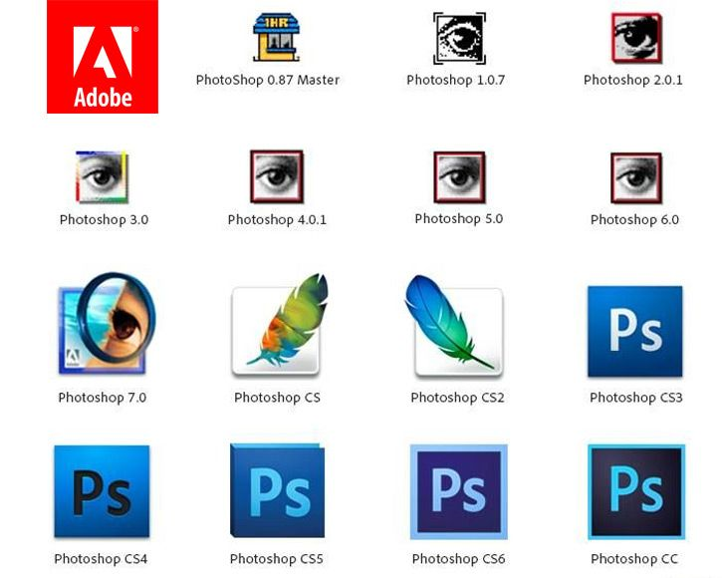
Ulardan dastlabki yettitasi AdobePhotoshop 1,2,3,….., 7 nomlari bilan sotuvga chiqarilgan. 2007-yildan boshlab AdobePhotoshop CS 1,2,….,7 versiyalari ishlab chiqilgan. 2013-yildan boshlab yangi versiyalar AdobePhotoshop CC deb atala boshladi.

Slide 9
Ularning versiya nomerlari sifatida ishlab chiqilgan yillari qo‘yila boshladi. Hozirgi paytda bu dasturning eng yangi versiyasi AdobePhotoshop CC 2020 hisoblanadi.

Slide 10
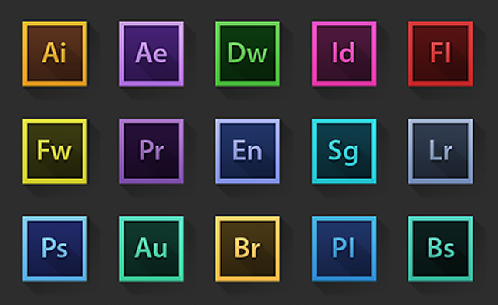
Bu darsturlardan dastlabkilari asosan yakka holda ishlagan bo‘lsa, ikkinchi guruhida Adobe kompaniyasining boshqa mahsulotlari bilan birga ishlash, ular bilan ma’lumot almashish imkoniyatlari paydo bo‘ldi.

Slide 11
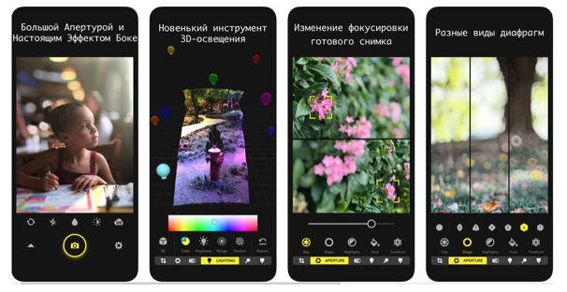
Oxirgi guruhga tegishlilarida esa internetda saqlangan tasvirlarni bir paytda turli operatsion tizimlarda ishlaydigan turli kompyuterlar, planshetlar va telefonlardan bir paytda foydalangan holda qayta ishlash imkoniyatlari yaratildi.

Slide 12
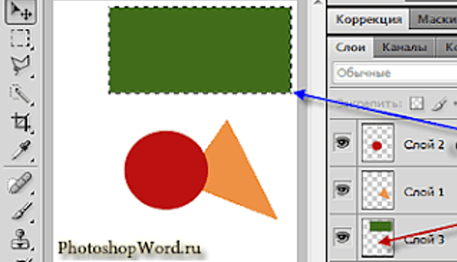
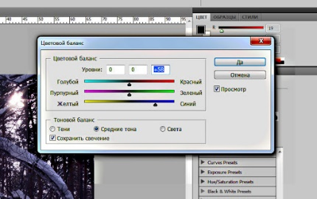
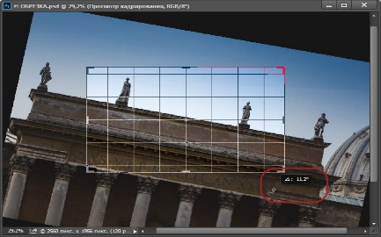
PHOTOSHOP YORDAMIDA QUYIDAGI AMALLARNI BAJARISH MUMKIN

Slide 13
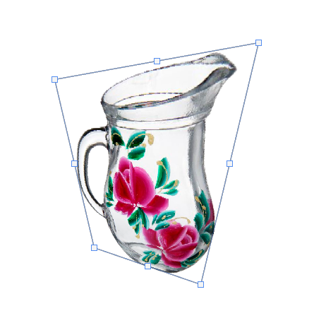
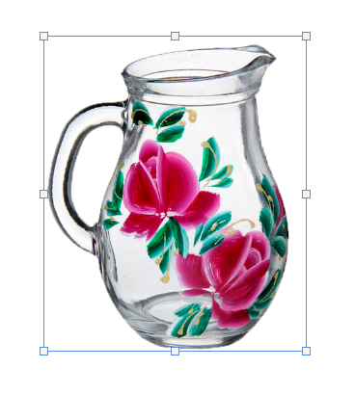
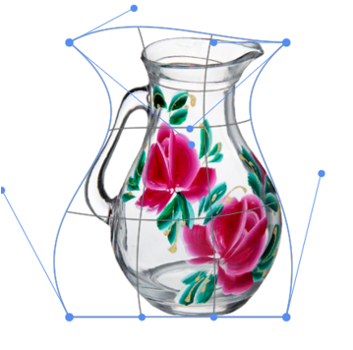

Slide 14
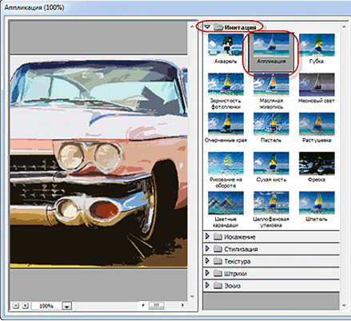
PhotoShopning uskunalar panelida 70 dan ortiq uskuna borligining o‘zi ham uning imkoniyatlari qay darajada kengligidan dalolat berib turadi. PhptoShopda o‘nlab politralar bo‘lib, ular dasturda ishlashni osonlashtirishi bilan birga uning imkoniyatlarini yanada kengaytiradi. Natijada fotosuratga qo‘llanilgan effektlar uning tanib bo‘lmas darajada o‘zgarishiga olib keladi.

Slide 15
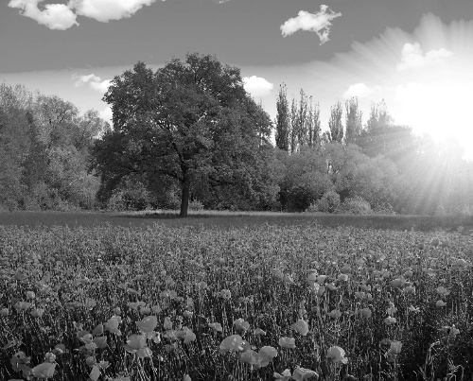
PhotoShop ranglarni rostlash, oq-qora suratlarga rang berish yoki aksincha, rangli suratlarni oq-qoraga o‘tkazish, fotosuratlarni chop etishga tayyorlash kabi amallar oson bajariladi.

Slide 16
PhotoShop asosan, tayyor fotosuratlarni qayta ishlash uchun mo‘ljallangan bo‘lishiga qaramay, unda hayotda va tabiatda uchramaydigan yangi fantastik suratlarni yaratishning keng imkoniyatlari mavjud.

Slide 17
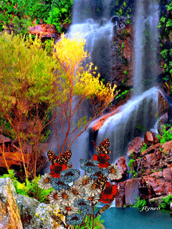

Slide 18
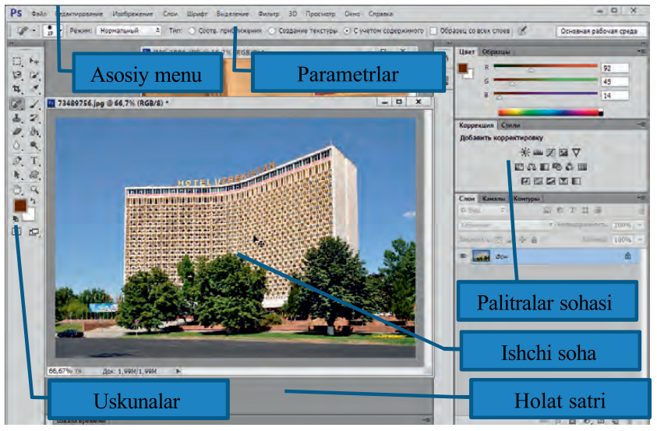
PHOTASHOP DASTURINING INTERFEYSI
Asosiy menyu
Parametrlar paneli
Uskunalar paneli
Palitralar sohasi
Ishchi soha
Holat satri

Slide 19
ASOSIY MENYUNING BO‘LIMLARI
Fayl
Tasvirlar saqlanadigan fayllar ustida amallar
Tahrirlash
Tasvirlarni tahrirlash amallari
Tasvir
Tasvirlarning umumiy parametrlarini o‘zgartirish
Qatlam
Tasvir qatlamlari bilan ishlash
Shrift
Shriftlar bilan ishlash

Slide 20
Ajratma
Tasvir bo‘lagini ajratish va ajratmalar bilan ishlash
Filtr
Tasvirni o‘zgartirish uchun xizmat qiladigan maxsus effektlar
3D o‘lchamli
Uch o‘lchamli obyektlar bilan ishlash
Ko‘rish
Ilovaning tashqi ko‘rinishi va undagi boshqarish obyektlarini ko‘rsatish uchun xizmat qiladi.
Oyna
Ilova oynalarini, birinchi navbatda, ilova palitralarini boshqarish uchun xizmat qiladi.
Ma’lumot
Turli yordamlarni chaqirish uchun ishlatiladi

Slide 21
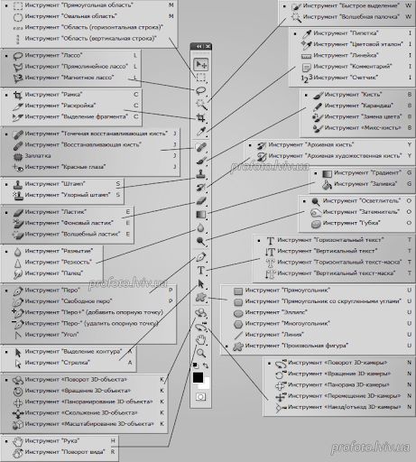
USKUNALAR PANELI
Uskunalar panelida foydalanuvchi tomonidan tasvirlar bilan ishlashda kerak bo‘ladigan uskunalar joy olgan. Uskunalar soni ko‘p bo‘lgani sababli bir tugmani ostida odatda bir nechta uskunalar joylashgan bo‘ladi.

Slide 22
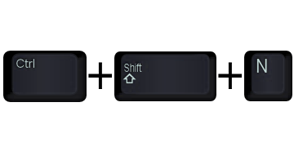
Ushbu uskunalarni issiq klaviatura orqali tanlash imkoni mavjud. Buning uchun esa faqatgina Shift tugmasini bosib va kerakli bo‘lgan uskunaning bosh harfini tanlash mumkin.
Bu esa klaviatura tugmasi tasodifan bosilib ketishi va uskuna ishga tushishining oldini oladi.

Slide 23
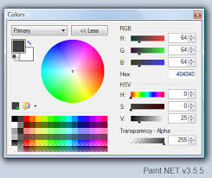
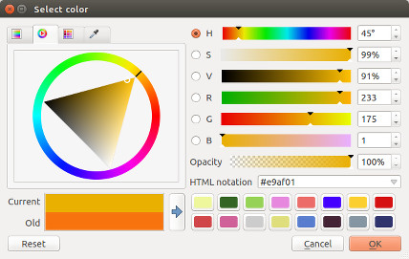
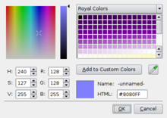
PALITRALAR SOHASI
Palitralar sohasi Photoshopning qo‘shimcha imkoniyatlaridan foydalanishda juda qo‘l keladi. Zarur bo‘lganda u yerga palitra chiqariladi. Kerakmas paytida palitralar olib qo‘yiladi va tasvir bilan ishlash uchun ko‘proq joy ochiladi.

Slide 24
PhotoShop interfeysi murakkab ko‘rinsada, juda qulay.

Slide 25
MUSTAQIL BAJARISH UCHUN TOPSHIRIQ:
PhotoShop interfeysi nimalardan iborat?
PhotoShopning fayl kengaytmasi qanday?
PhotoShopda bir vaqtning o‘zida nechta qatlam bilan ishlash mumkin?

